Slide 1
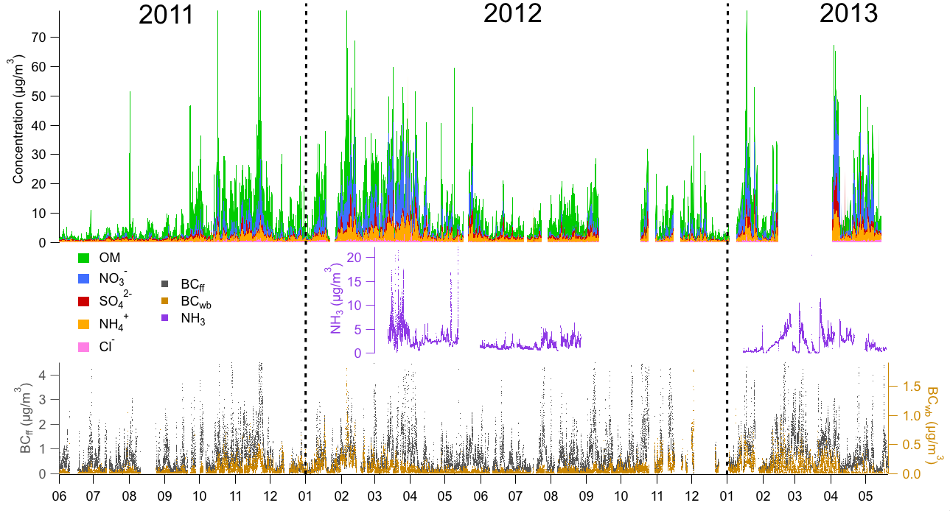
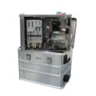
NH3 monitoring at SIRTA using AiRRmonia (Mechatronics)
Petit et al., ACP, 2014

Slide 2
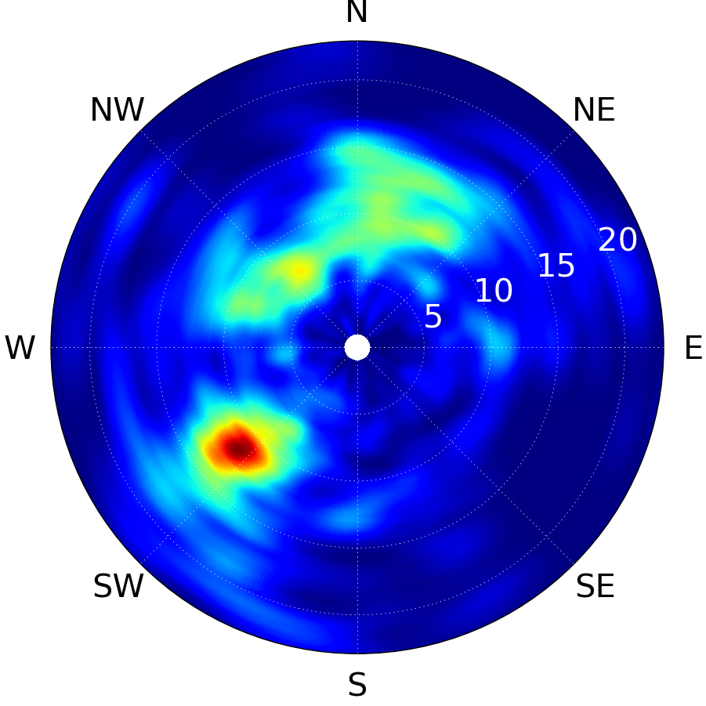
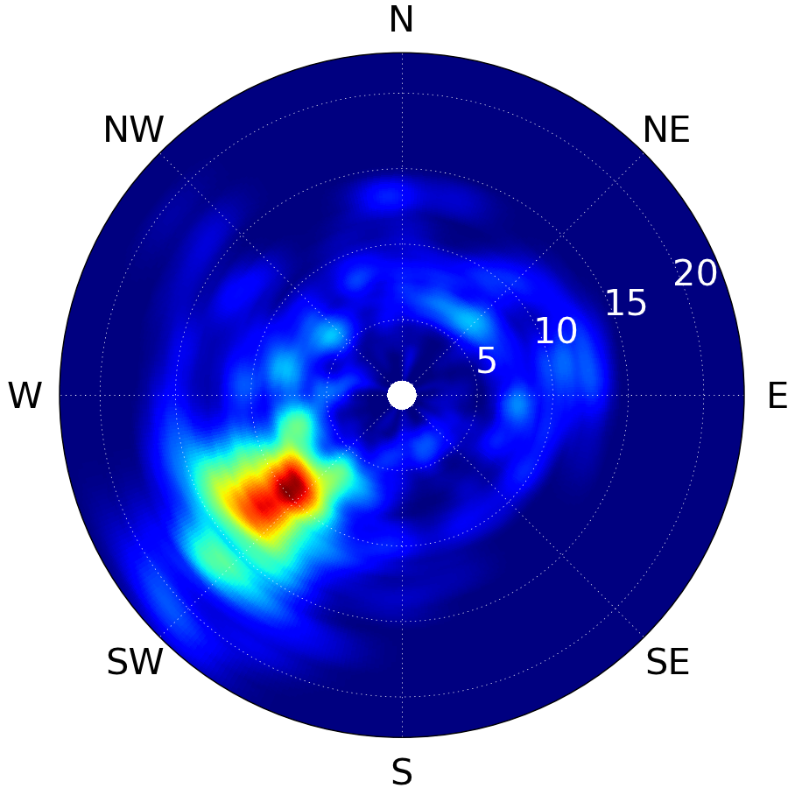
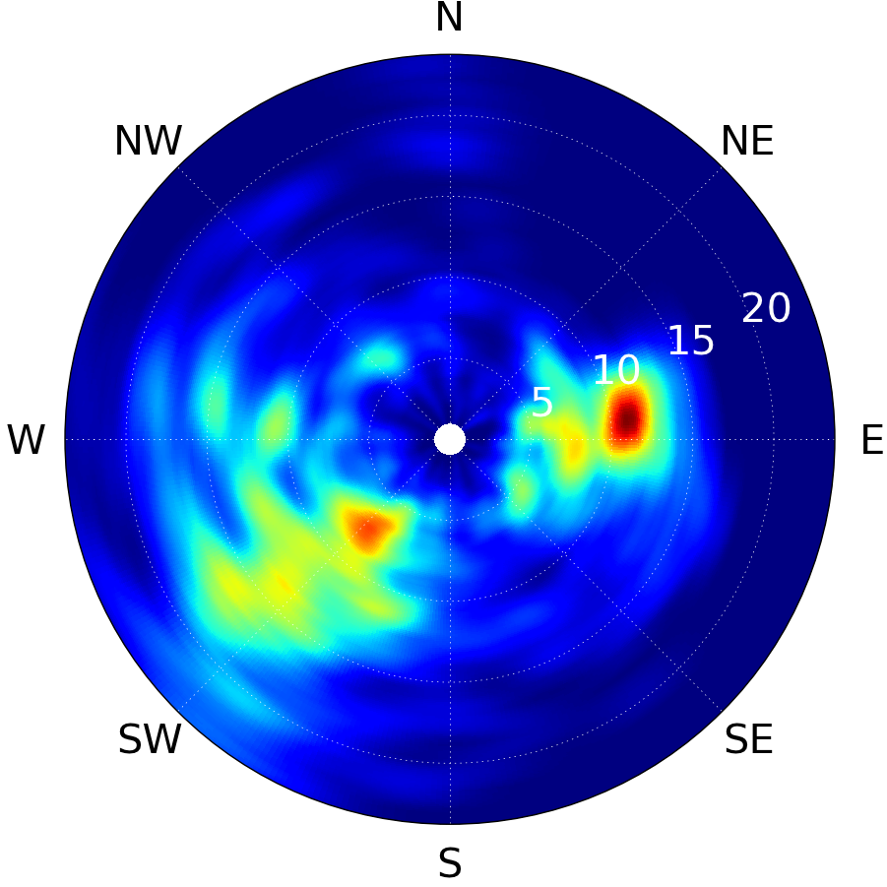
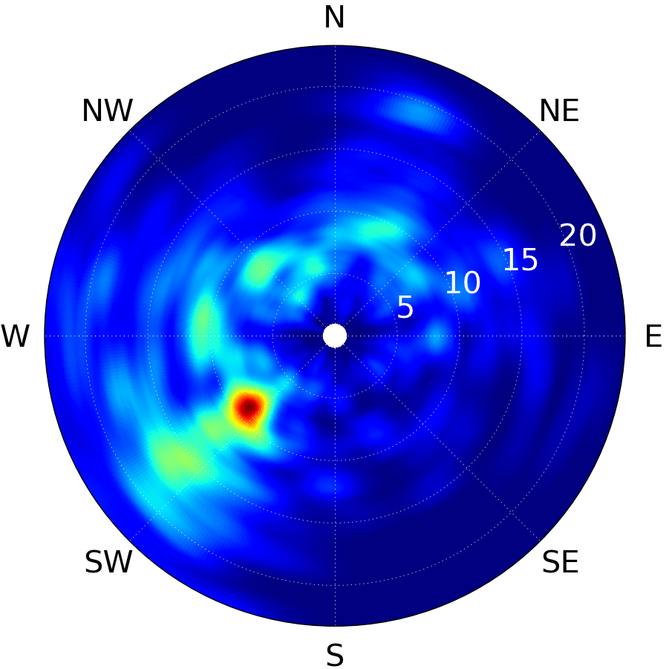

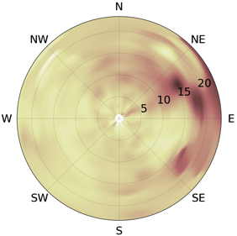
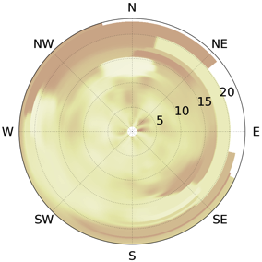
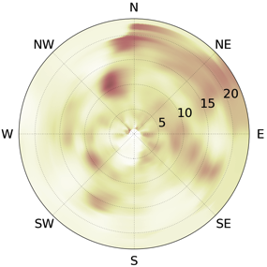
Geographical origins
Spring
Summer
Autumn
Winter
Wind rose
NWR
NH3

Slide 3
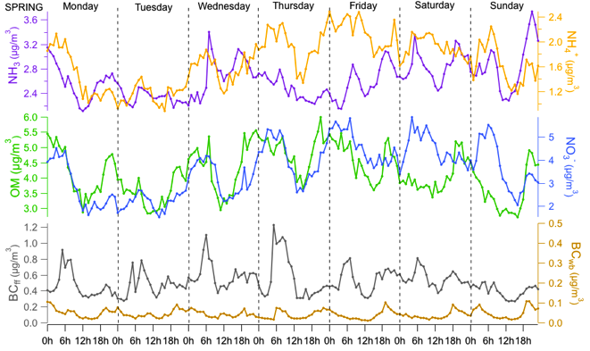
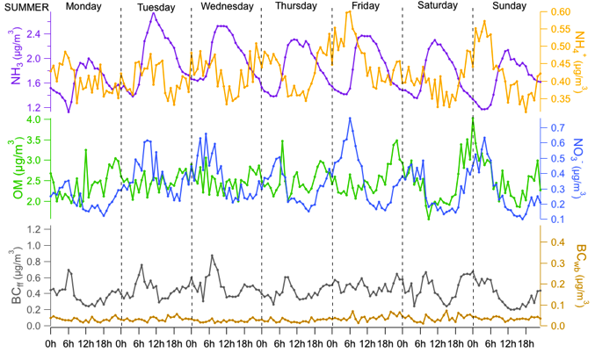
Diurnal variation / Weekly cycle
SPRING
SUMMER
Influence of traffic emissions ?
Effects of meteorological conditions ?
Effects of meteorological conditions ?

Slide 4
Etude des isotopes stables de NH₃/NH₄⁺ (projets CORTEA INACS)
+ ~30 ‰
d15N NH₃g
d15N NH₄⁺p

Slide 5
Etude des isotopes stables de NH₃/NH₄⁺
+ ~30 ‰
d15N NH₃g
d15N NH₄⁺p

Slide 6
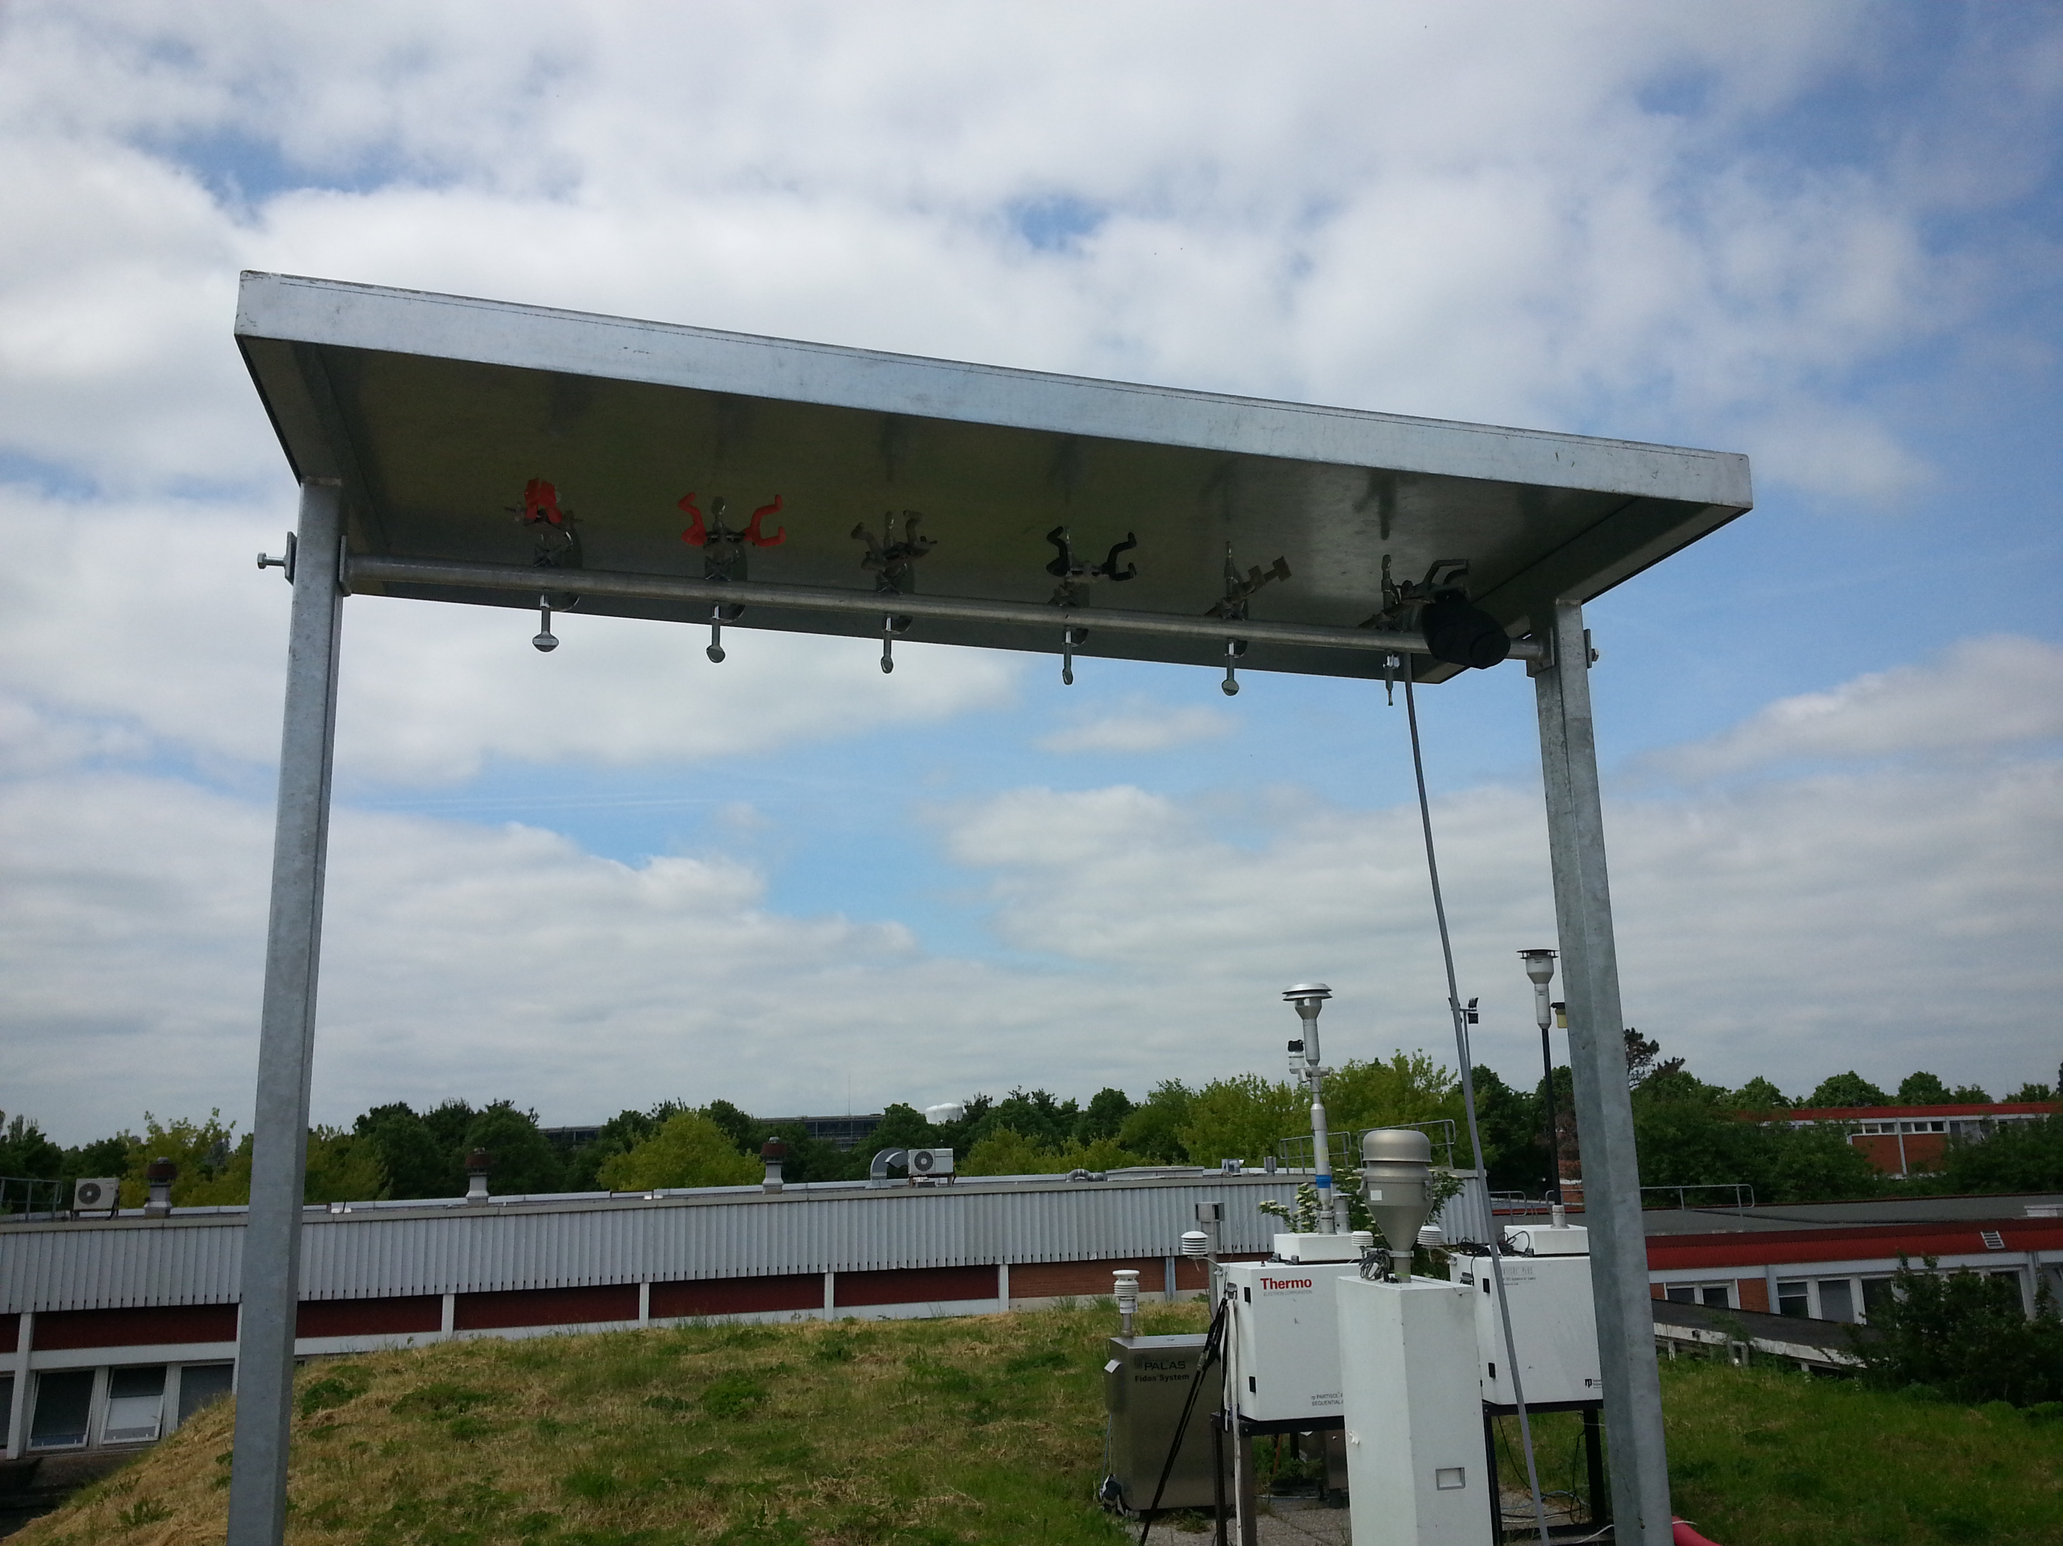
Déploiement au SIRTA des « badges INRA » dans le cadre AMPAIR (PRIMEQUAL)
De Juillet 2016 à Juillet 2017
En complément de 6 autres sites en IdF / NUAGES
Pas de temps: hebdomadaire
Comparaison avec cadastres d’émission (dont Volt’Air)

